Slide 1
Мастер-класс для педагогов ГБДОУ «Технология создания современных развивающих книг smart-book»
Место проведения: ГБДОУ 25 Центрального района
Организационная форма проведения: дистанционный мастер-класс
Дата проведения: 22.10.2020 года

Slide 2
«Smart-book»- в переводе с английского «умная книга», это представление информации в рисунках, выполненных совместно с детьми или самими детьми.

Slide 3
Технология создания «Smart-book» 1. С дошкольниками читается литературное произведение. 2. После прочтения художественного текста, воспитатель записывает детские вопросы. 3. Педагог обобщает детские вопросы. 4. Детские вопросы форсируются по возрасту детей. К вопросам, которые не соответствуют возрасту детей, можно вернуться и добавить на страничку позже. 5. Отвечая на вопросы детей, начинается поэтапное создание страницы. 6. Использование страницы для пересказа художественного текста. 7. Игра со страницей. 8. Итоговое чтение текста (инсценировка).

Slide 4
Необходимые материалы и оборудование: - краски, фломастеры, карандаши; - кисточки и ворс от кости «пони»; - цветная бумага, цветной картон, ватман; - клей карандаш и ПВА; - губки для мытья посуды; - ткань различной фактуры, искусственные цветы; - фетр; - файлы; - зерна и орехи; - фольга; - перья, вата; - трафареты, обводки; - пластиковая бутылка; - деревянные шпатели; - мелкие камушки; - ваша фантазия и хорошее настроение.

Slide 5
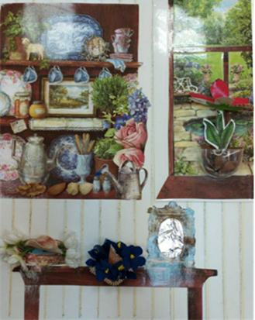
Технология создания современной развивающей книги smart-book по сказке Г.Х. Андерсона «Дюймовочка» 1 страница. Первая встреча. Дюймовочка. Захарова Лариса Дмитриевна (воспитатель)
Д/и «Что, где находиться?»
Цель: «Закрепить знания предлогов: под, над, справа, слева. Ориентировка на листе бумаги».
Д/и «Живое и не живое»
Цель: «Используя полученные знания закрепить понятие живая и не живая природа»
Д/и «Найди зерна и орехи на страничке»
Цель: «Закрепить знания о существующих зернах, орехах, умение пользоваться энциклопедией».

Slide 6
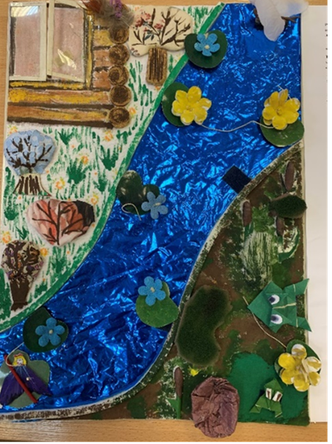
Технология создания второй странички smart-book по сказке Г.Х. Андерсона «Дюймовочка»: Первое приключение. Луценко Елена Григорьевна (воспитатель)
Математические игры: «Посчитай кувшинки»;
Дыхательная гимнастика: «Помоги Дюймовочки уплыть на кувшинке»;
Игра-экспериментирование с тестом: «Вязкое болото», «Какой материал лучше всего впитывает воду?».

Slide 7
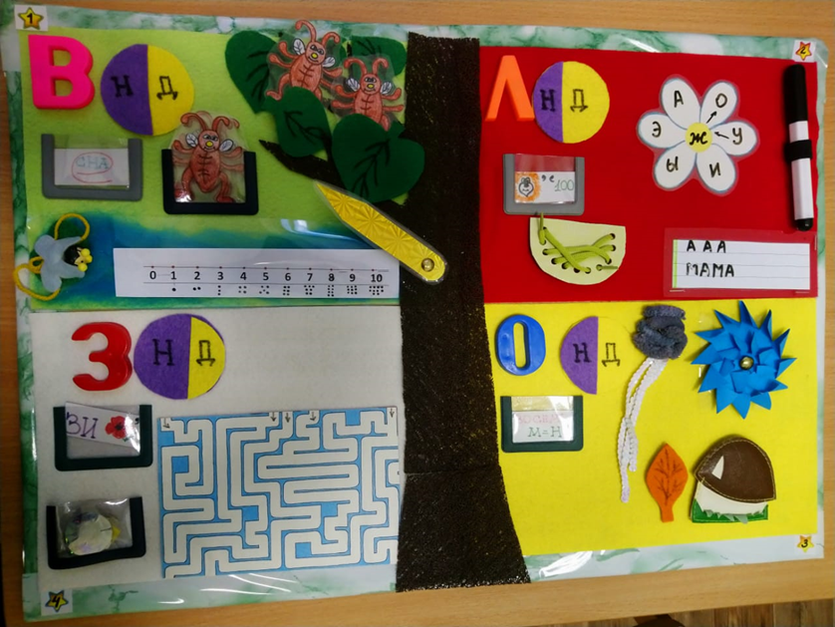
Технология создания третьей странички smart-book по сказке Г.Х. Андерсона «Дюймовочка»: Встреча с жуками Солодова Ольга Сергеевна (учитель-логопед)
Развитие мелкой моторики «Шнуровка», «Лабиринт»;
Математические игры: «Посчитай жучков», «Составь задачу», «Прямой и обратный счет»;
Игры со звуками;
ФЦКМ: «Приметы времени года»

Slide 8
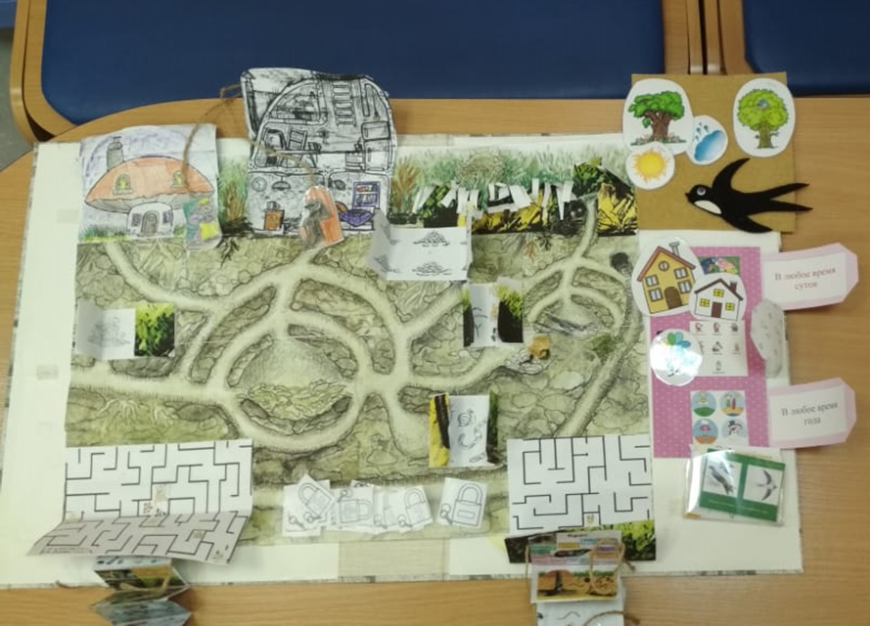
Технология создания четвертой странички smart- book по сказке Г.Х. Андерсона «Дюймовочка»: Крот, мышь, ласточка и Дюймовочка. Кривецкая Светлана Леонидовна (воспитатель)
Игры-лабиринты:
- «Подземный лабиринт, найди вход и выход»
- «Найди и посчитай, у кого запас в кладовке больше?»
- «Назови одним словом»
- «Кто, где живет? Кто, где прячется?»
- «Сравни, сосчитай»

Slide 9
Спасибо за внимание! Желаем Вам творческих успехов!

